Slide 1

KPKH
Đề tài: Lợi ích của nước
Đối tượng: 4 -5 tuổi
Giáo viên: Đặng Bích Ngoan

Slide 2
MỤC ĐÍCH YÊU CẦU:
1. Kiến thức
Trẻ biết các tính chất của nước tinh khiết: Không màu, không mùi, không vị.
- Có thể hòa tan hay không hòa tan một số chất.
- Nước làm ra năng lượng điện.
- Trẻ biết nước rất cần cho đời sống con người.
- Trẻ biết tiết kiệm nước, điện là tiết kiệm tiền của cho gia đình, nhà trường và cho xã hội
2. Kỹ năng
Trẻ nhận biết về tính chất và lợi ích của nước, kể, trò chuyện, thảo luận.
- Khả năng tư duy phán đoán suy luận.
- Phát triển vốn từ, khả năng diễn đạt mạch lạc.
- Kỹ năng hợp tác và làm việc theo nhóm
- Rèn kỹ năng quan sát, ghi nhớ có chủ đích.
3. Thái độ
- Giáo dục trẻ biết bảo vệ nguồn nước, biết sử dụng nước, điện và tiết kiệm trong mọi sinh hoạt.
- Trẻ yêu thích các hoạt động khám phá, và tích cực tham gia vào các hoạt động cùng cô.

Slide 3

Các nguồn nước

Slide 4
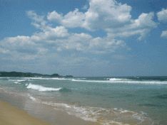
Nước biển

Slide 5
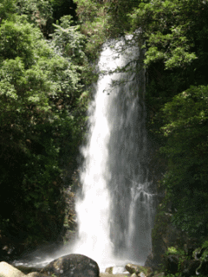
Nước suối

Slide 6
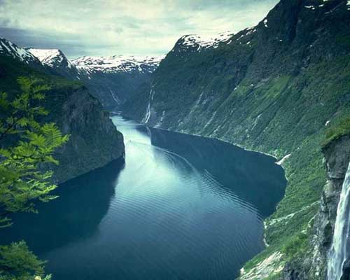
Nước sông

Slide 7
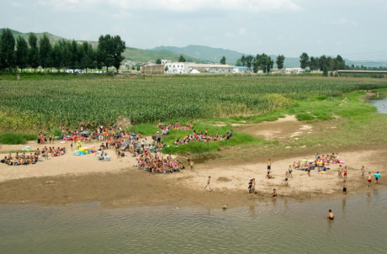
Nước hồ

Slide 8
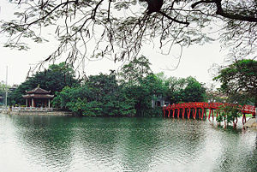
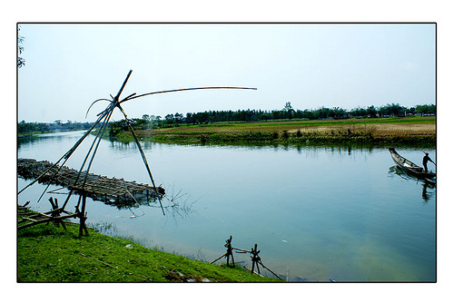
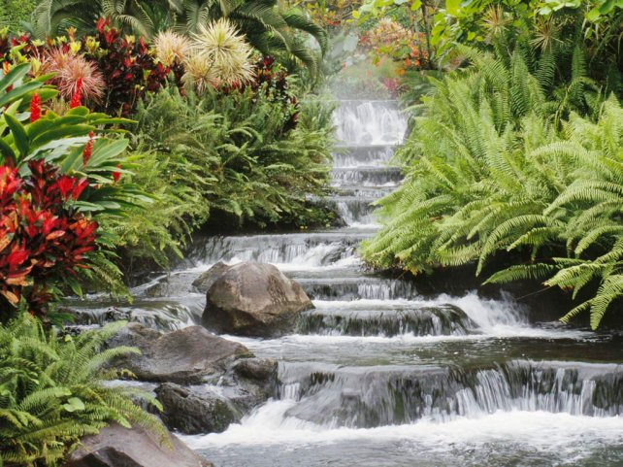
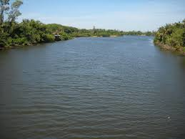
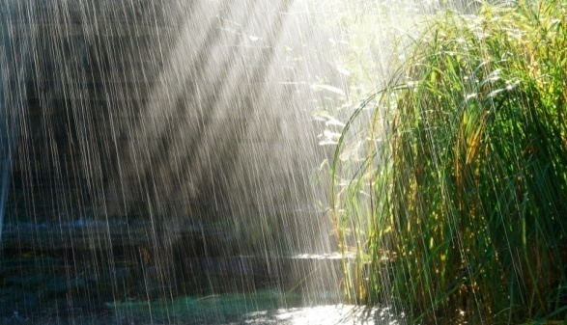
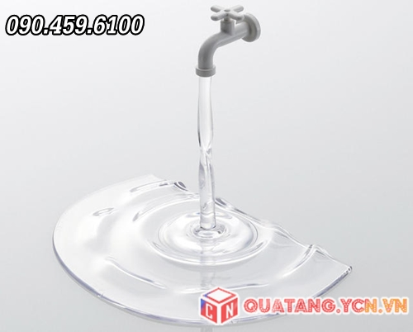
Nước có ở những nơi nào?

Slide 9
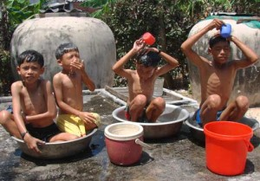
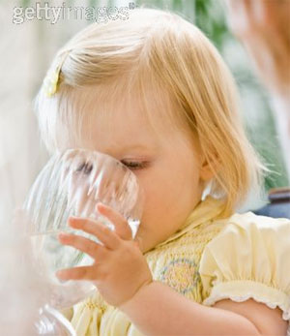
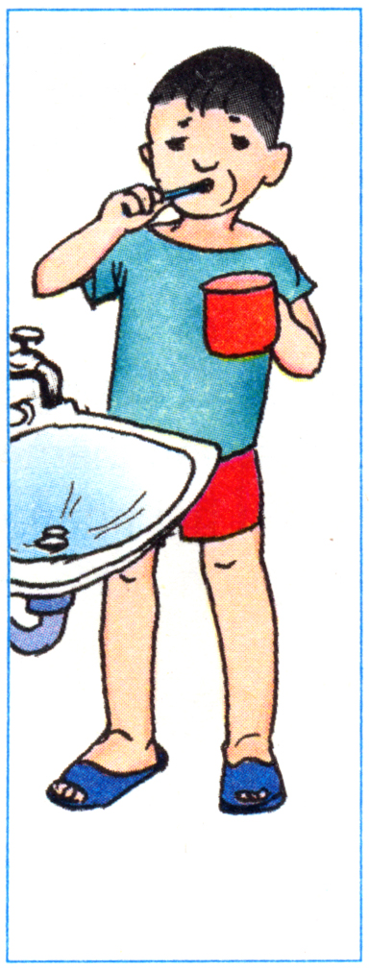
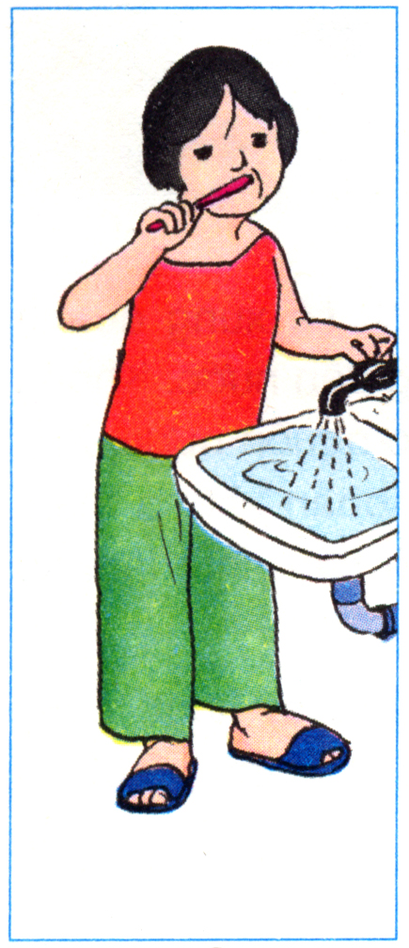
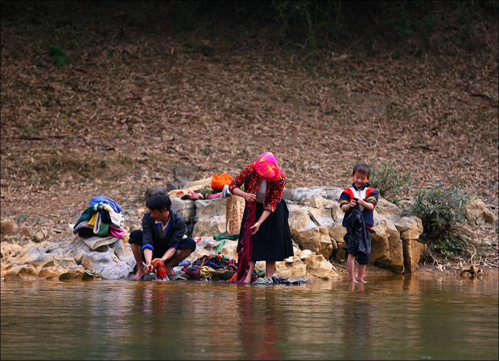
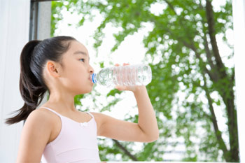
NƯỚC ĐỐI VỚI ĐỜI SỐNG CON NGƯỜI

Slide 10
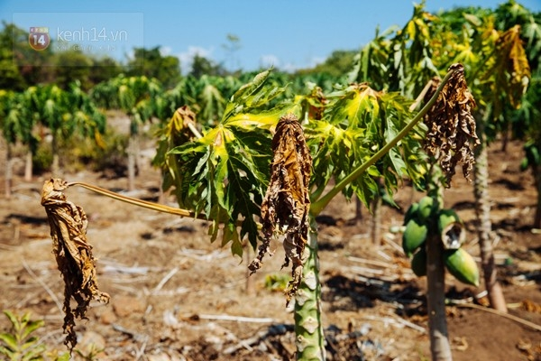
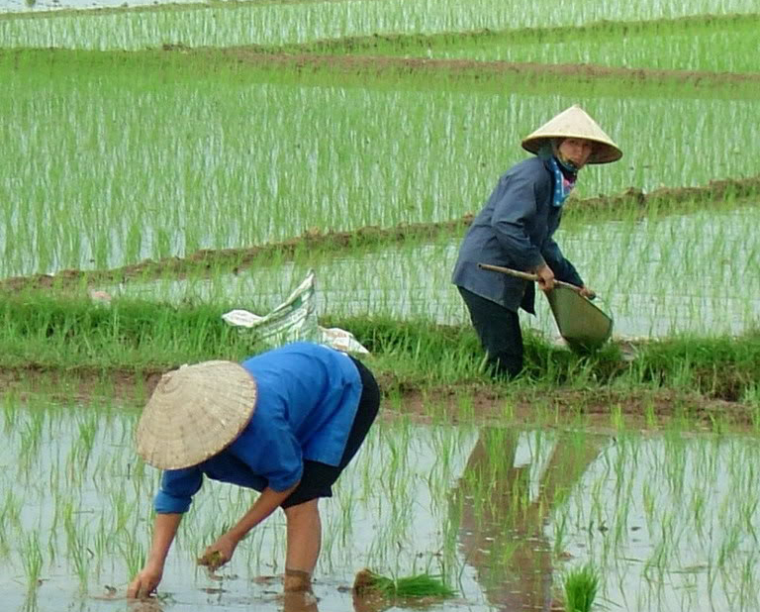
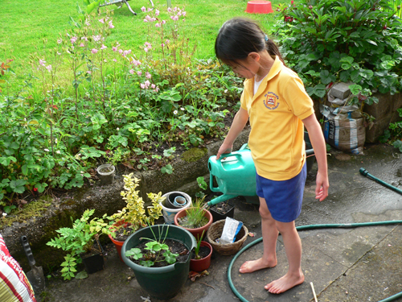
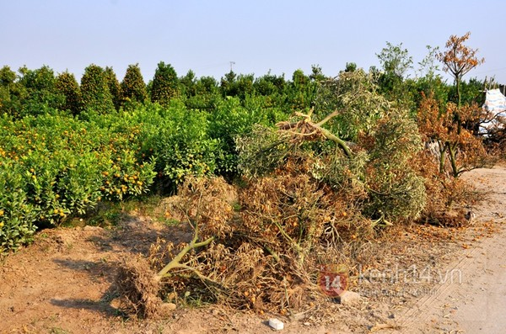
Nước đối với cây trồng

Slide 11
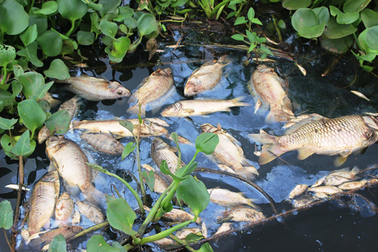
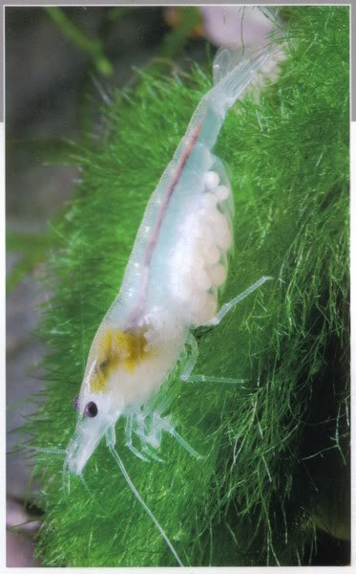
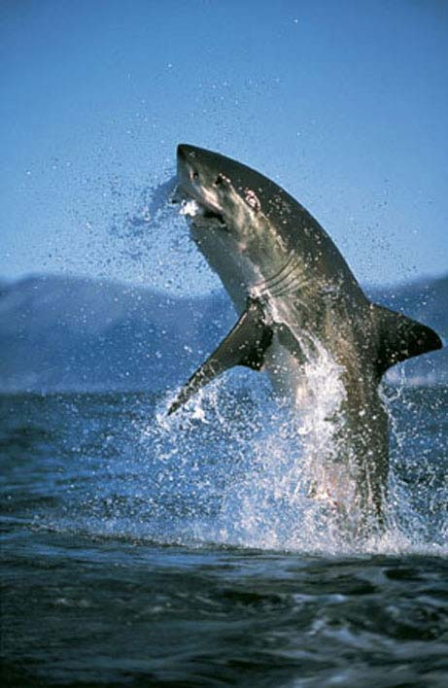
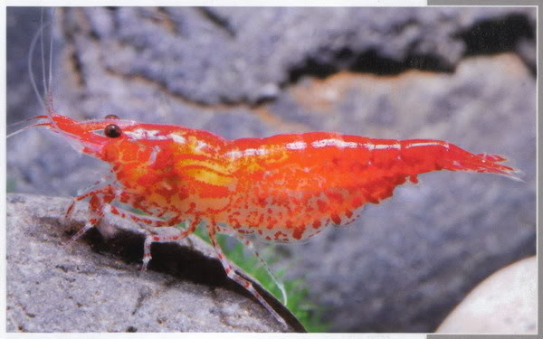
Nước đối với động vật

Slide 12
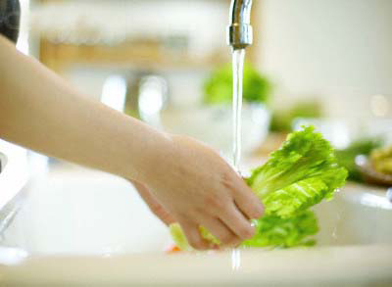
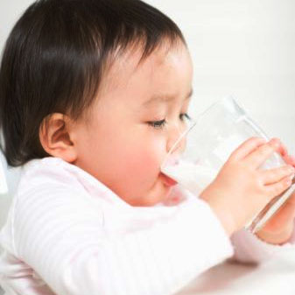
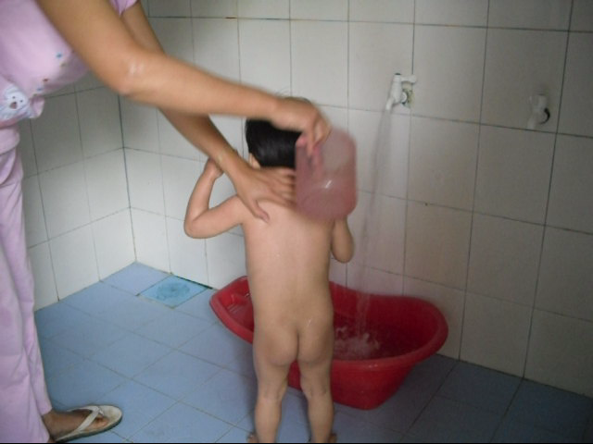
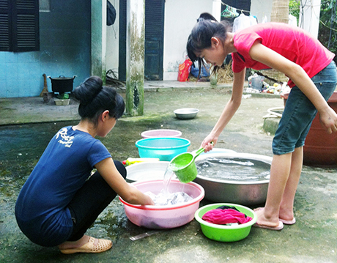
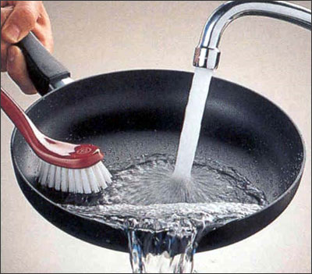
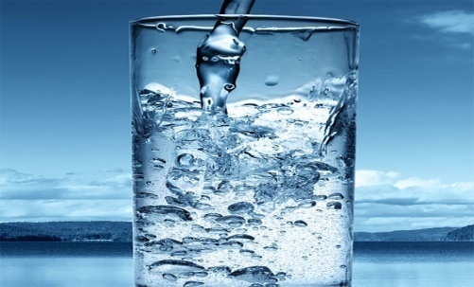
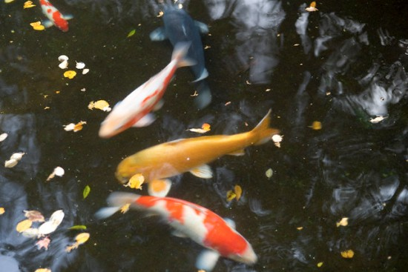
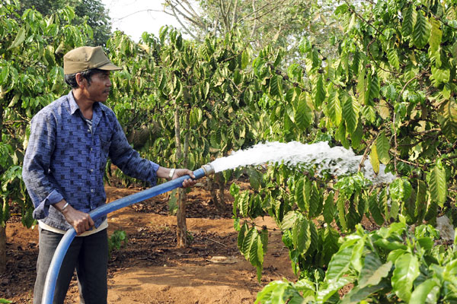
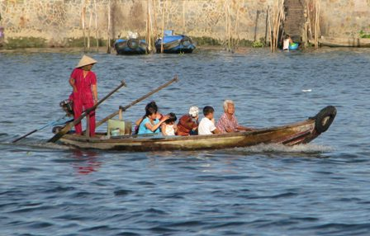

Slide 13
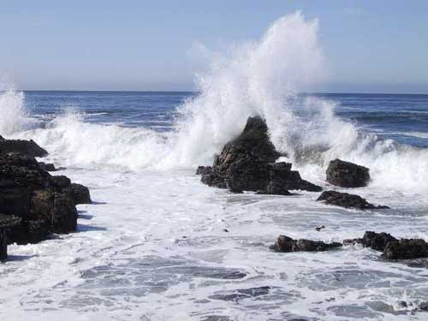
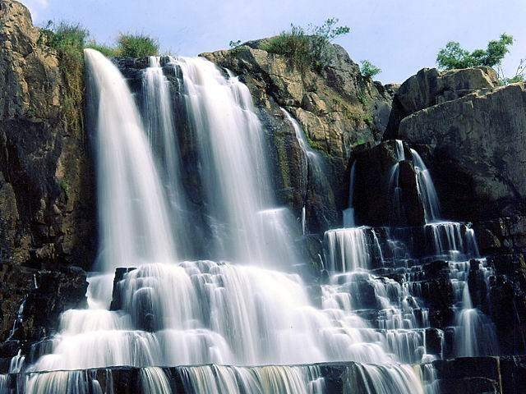
So sánh nước ngọt và nước mặn
Giống nhau
Khác nhau

Slide 14
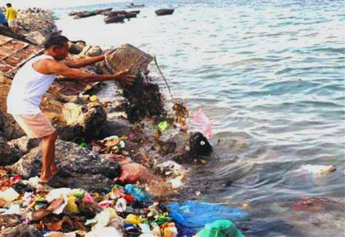
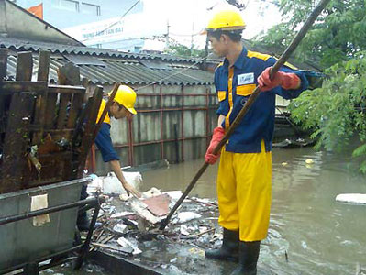
Sự ô nhiễm của nước

Slide 15
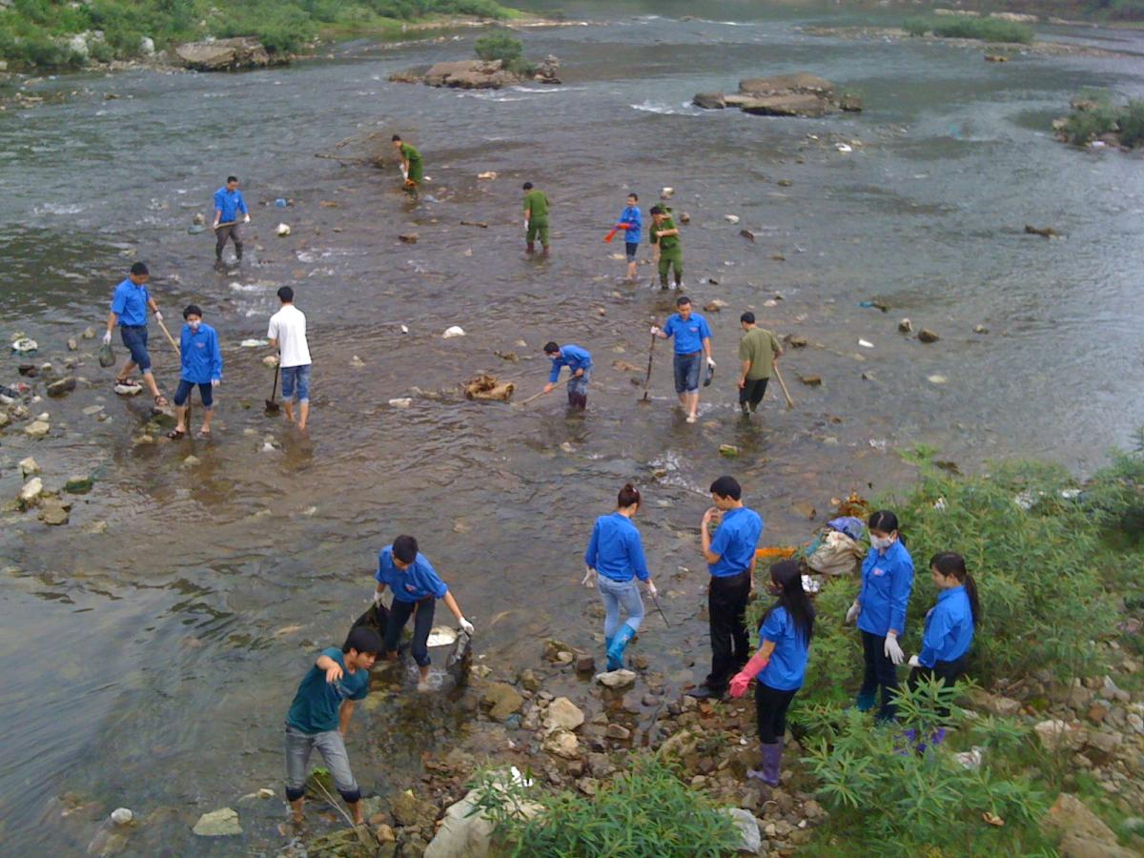

Slide 16
TRÒ CHƠI:
CHỌN HÀNH VI ĐÚNG SAI

Slide 17
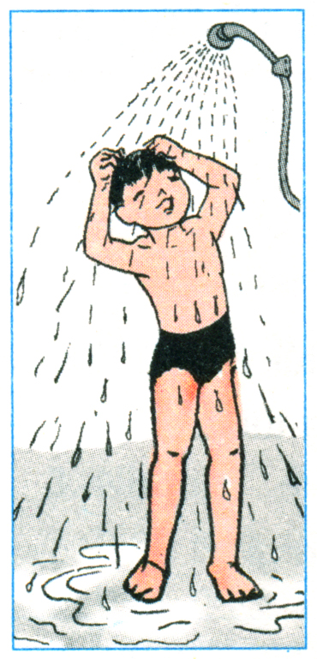
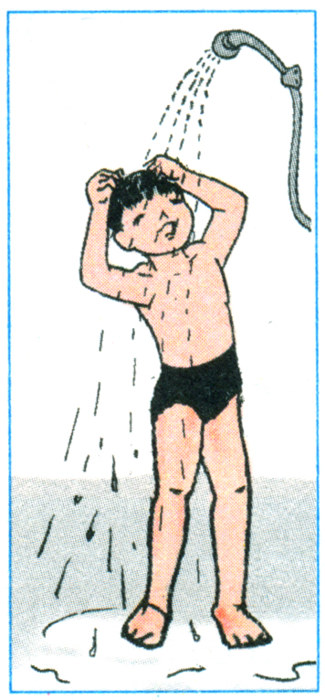

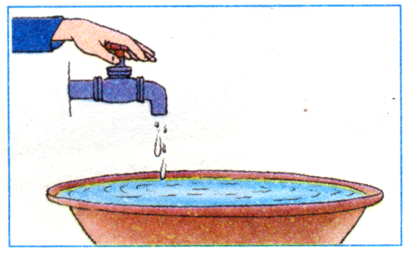
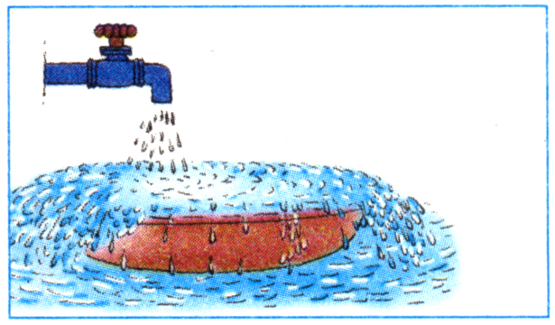
7a

Slide 18
1
b
2

Slide 19
4
a
3

Slide 20
1
2
a

Slide 21
a
3
4

Slide 22

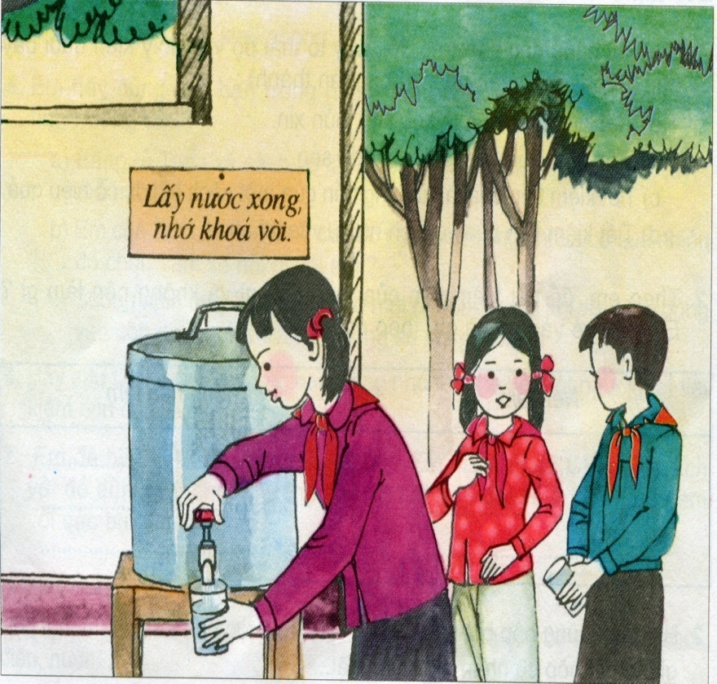
Haõy laéng nghe thoâng ñieäp:

Slide 23
